Slide 1
Juego de Taxi para conocer una ciudad
Desarrolladores:
Edgar Rivero 20428267
Gerly Hernandez 21061052

Slide 2
Desarrollo
EL hecho es desarrollar una aplicación donde te entretengas y a la vez logres un objetivo que en este caso es conocer una ciudad el hecho es recorrer una ciudad de un lado a otro tratando de agarrar el camino mas corto para ello, se implementa con grafos.

Slide 3
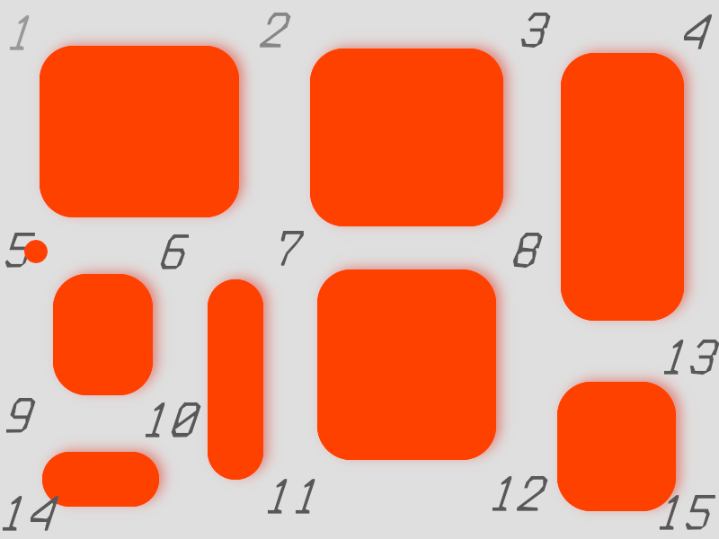
Boceto de una ciudad ficticia
Los colores azules serian el grafo, y el naranja los obstáculos de la ciudad

Slide 4
Proyecto
Requerimientos
Librerias : DeSignar(para grafos), SFML(graficos).
Ubicacion
El proyecto lo puedes ubicar en el siguiente enlace https://github.com/edgar9316320/game_taxi

